Slide 1



ORIENTACIONES PARA ELABORAR CONCLUSIONES DESCRIPTIVAS
EN EL MARCO DE LA EVALUACIÓN FORMATIVA
AREA: GESTIÓN PEDAGÓGICA

Slide 2




Te invitamos a:
Registrar tu asistencia en el link del chat
Utilizar el chat para escribir tus preguntas
Mantener el micrófono apagado
Responder la encuesta de satisfacción

Slide 3


PROPÓSITO
Brindar orientaciones a directivos y docentes para favorecer una adecuada comprensión de como se elaboran las conclusiones descriptivas en el marco de la evaluación formativa.
AREA: GESTIÓN PEDAGÓGICA

Slide 4

Desde el enfoque de evaluación formativa se considera que las conclusiones descriptivas aportan información valiosa a los estudiantes y sus familias sobre los avances, dificultades y oportunidades de mejora que se requieren en el proceso de desarrollo de las competencias.
RESULTAN DEL
Utilizar los criterios de evaluación presentes en la rúbrica.
Determinar los logros y dificultades.
Análisis de evidencias.
CONCLUSIÓN DESCRIPTIVA

Slide 5
Evidencias y criterios de evaluación

Slide 6

¿Qué es la evidencia?
Producciones y/o actuaciones realizadas por los estudiantes –en situaciones definidas y como parte integral de su proceso de aprendizaje– mediante las cuales se puede interpretar e identificar lo que han aprendido y el nivel de logro de la competencia que han alcanzado con relación a los propósitos de aprendizaje establecidos, y cómo lo han aprendido.
Resolución Viceministerial Nº 094-2020 MINEDU

Slide 7
formulamos la evidencia
Actuar competente
El biohuerto de la IE “Corazón de Jesús” tiene 50m2 de área, con parcelas para cada grado, donde se han sembrado diferentes tipos de hortalizas que se utilizan en el comedor institucional.
Los alumnos del 3ero de secundaria, acompañados de su docente fueron a atender su parcela y observaron que las hojas de las plantas de tomate tienen pequeños agujeros y muestran daños en el tallo , algunas plantas se estaban secando. Con mucho interés ven pequeños insectos en las hojas de la planta de tomate, que lo recogen en un frasco para llevarlo al aula. Los estudiantes dialogan con su maestra sobre el daño que están causando los insectos a las plantas de tomate, ante esta preocupación la maestra les pregunta:
Qué solución tecnológica podemos diseñar y construir para controlar la plaga que está afectando las plantas de tomate del biohuerto escolar sin contaminar el ambiente?
Preguntas orientadoras para la formulación de la evidencia
EVIDENCIA
Competencia
RETO
Informe de Diseño e Implementación de la Solución Tecnológica
La solución tecnológica construida.
Diseña y construye soluciones tecnológicas para resolver problemas de su entorno
¿Qué solución tecnológica construiremos?
¿Cómo demostraremos que funciona?
¿De qué manera compartiremos nuestra solución?
¿Qué propuesta de solución tecnológica plantearías para controlar las plagas del biohuerto sin contaminar el ambiente?
.
Debe permitirme obtener información del desarrollo de las competencias y determinar el nivel de logro alcanzado

Slide 8
¿Qué es un criterio de evaluación?
Son el referente específico para el juicio de valor sobre el nivel de desarrollo de las competencias, describen las características o cualidades de aquello que se quiere valorar y que deben demostrar los estudiantes en sus actuaciones ante una situación en un contexto determinado.
RVM N° 094-2020-MINEDU
Los criterios describen lo que se espera que el estudiante haga en relación a la competencia a evaluar
(lo que se observará en sus producciones o actuaciones).
AREA: GESTIÓN PEDAGÓGICA

Slide 9
¿Qué se evalúa?
Desde un enfoque formativo, se evalúan las competencias, es decir, los niveles cada vez más complejos de uso pertinente y combinado de las capacidades, tomando como referente los estándares de aprendizaje porque describen el desarrollo de una competencia y definen qué se espera logren todos los estudiantes al finalizar un ciclo en la Educación Básica. En ese sentido, los estándares de aprendizaje constituyen criterios precisos y comunes para comunicar no solo si se ha alcanzado el estándar, sino para señalar cuán lejos o cerca está cada estudiante de alcanzarlo
CNEB pág. 178
AREA: GESTIÓN PEDAGÓGICA

Slide 10
Sigamos una ruta para formular criterios
NIVEL VII | ESTÁNDAR | CAPACIDADES
 | Diseña y construye soluciones tecnológicas al delimitar el alcance del problema tecnológico y las causas que lo generan, y propone alternativas de solución basado en conocimientos científicos. Representa la alternativa de solución a través de esquemas o dibujos estructurados a incluyendo sus partes o etapas. Establece características de forma, estructura, función y explica el procedimiento, los recursos para implementarlas, así como las herramientas y materiales seleccionados. Verifica el funcionamiento de la solución tecnológica considerando los requerimientos, detecta errores en la selección de materiales, imprecisiones en las dimensiones y procedimientos y realiza ajustes o rediseña su alternativa de solución. Explica el procedimiento, conocimiento científico aplicado, así como las dificultades del diseño y la implementación, evalúa el alcance de su funcionamiento a través de pruebas considerando los requerimientos establecidos y propone mejoras. Infiere impactos de la solución tecnológica. | Diseña y construye soluciones tecnológicas al delimitar el alcance del problema tecnológico y las causas que lo generan, y propone alternativas de solución basado en conocimientos científicos.
 |  | Representa la alternativa de solución a través de esquemas o dibujos estructurados a incluyendo sus partes o etapas. Establece características de forma, estructura, función y explica el procedimiento, los recursos para implementarlas, así como las herramientas y materiales seleccionados.
 |  | Verifica el funcionamiento de la solución tecnológica considerando los requerimientos, detecta errores en la selección de materiales, imprecisiones en las dimensiones y procedimientos y realiza ajustes o rediseña su alternativa de solución.
 |  | Explica el procedimiento, conocimiento científico aplicado, así como las dificultades del diseño y la implementación, evalúa el alcance de su funcionamiento a través de pruebas considerando los requerimientos establecidos y propone mejoras Infiere impactos de la solución tecnológica.

Slide 11
Elaboramos los criterios
Competencia y capacidades | Estándar | Criterios
Determina una alternativa de solución tecnológica Diseña la alternativa de solución tecnológica Implementa y valida la alternativa de solución tecnológica. Evalúa y comunica el funcionamiento y los impactos de su alternativa de solución tecnológica. | Diseña y construye soluciones tecnológicas al delimitar el alcance del problema tecnológico y las causas que lo generan, y propone alternativas de solución basado en conocimientos científicos. Representa la alternativa de solución a través de esquemas o dibujos estructurados a incluyendo sus partes o etapas. Establece características de forma, estructura, función y explica el procedimiento, los recursos para implementarlas, así como las herramientas y materiales seleccionados. Verifica el funcionamiento de la solución tecnológica considerando los requerimientos, detecta errores en la selección de materiales, imprecisiones en las dimensiones y procedimientos y realiza ajustes o rediseña su alternativa de solución. Explica el procedimiento, conocimiento científico aplicado, así como las dificultades del diseño y la implementación, evalúa el alcance de su funcionamiento a través de pruebas considerando los requerimientos establecidos y propone mejoras .Infiere impactos de la solución tecnológica. | Delimita el alcance del problema tecnológico y las causas que lo generan Propone alternativas de solución basado en conocimientos científicos.
 |  | Representa la alternativa de solución a través de esquemas o dibujos estructurados, incluyendo sus partes o etapas. Establece características de forma, estructura y función. Explica el procedimiento, los recursos para implementarlas, así como las herramientas y materiales seleccionados.
 |  | Verifica el funcionamiento de la solución tecnológica considerando los requerimientos. Detecta errores en la selección de materiales, imprecisiones en las dimensiones y procedimientos. Realiza ajustes o rediseña su alternativa de solución.
 |  | Explica el procedimiento, conocimiento científico aplicado, así como las dificultades del diseño y la implementación. Evalúa el alcance de su funcionamiento a través de pruebas considerando los requerimientos establecidos. Propone mejoras. Infiere impactos de la solución tecnológica.

Slide 12
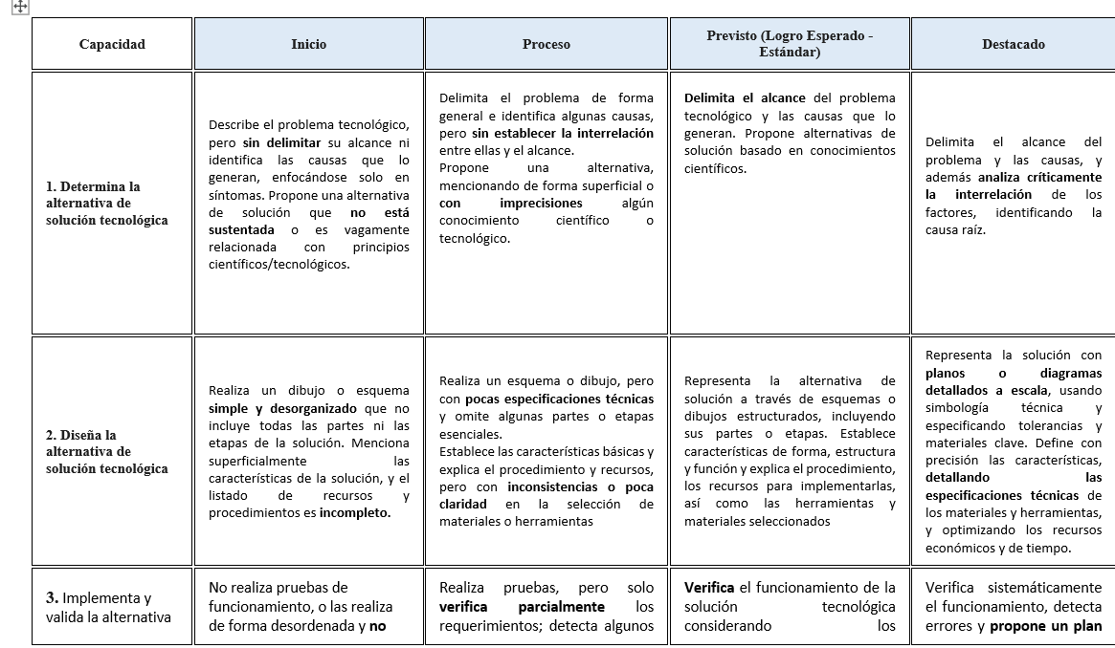
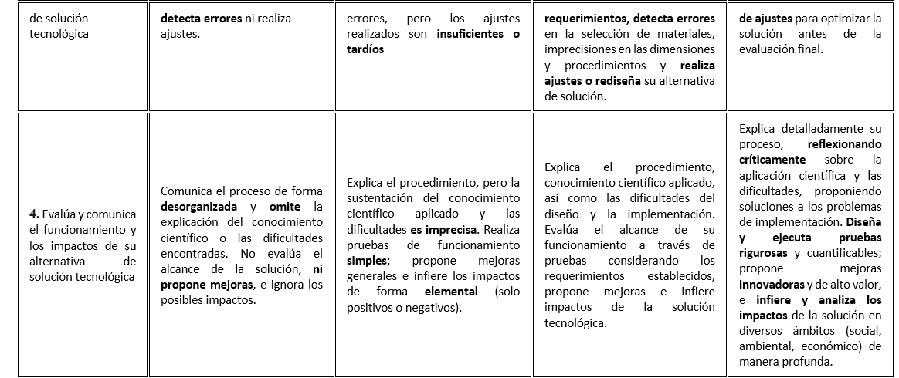

Slide 13
Conclusiones descriptivas

Slide 14
¿Qué es una conclusión descriptiva?
Juicio docente basado en evidencias de aprendizaje, sobre el desempeño complejo mostrado por el estudiante respecto a una competencia en un periodo de aprendizaje. Señala avances, dificultades y recomendaciones.
RVM 094-2020-MINEDU
En ese sentido, no son notas aisladas, ni promedios, ni frases sueltas, ni un adjetivo calificativo (MINEDU [CNEB], 2016, p. 182).
AREA: GESTIÓN PEDAGÓGICA

Slide 15


¿Cuál es su estructura?
  Describe claramente los logros, teniendo como referencia el nivel de logro alcanzado en la competencia
Avances
Evidencias de aprendizaje
Conclusión descriptiva
  Proporciona información específica sobre las dificultades persistentes para ayudar en la toma de decisiones.
Dificultades
Análisis
Desempeños
  Brinda recomendaciones de mejora para orientar al estudiante y la familia
Recomendaciones
AREA: GESTIÓN PEDAGÓGICA
Notes:
En el contexto del marco curricular peruano, un desempeño complejo es la actuación o demostración de la competencia por parte del estudiante, que requiere la movilización simultánea, articulada y pertinente de diversas capacidades y recursos (conocimientos, habilidades, actitudes) para responder a un reto o situación significativa.

Slide 16
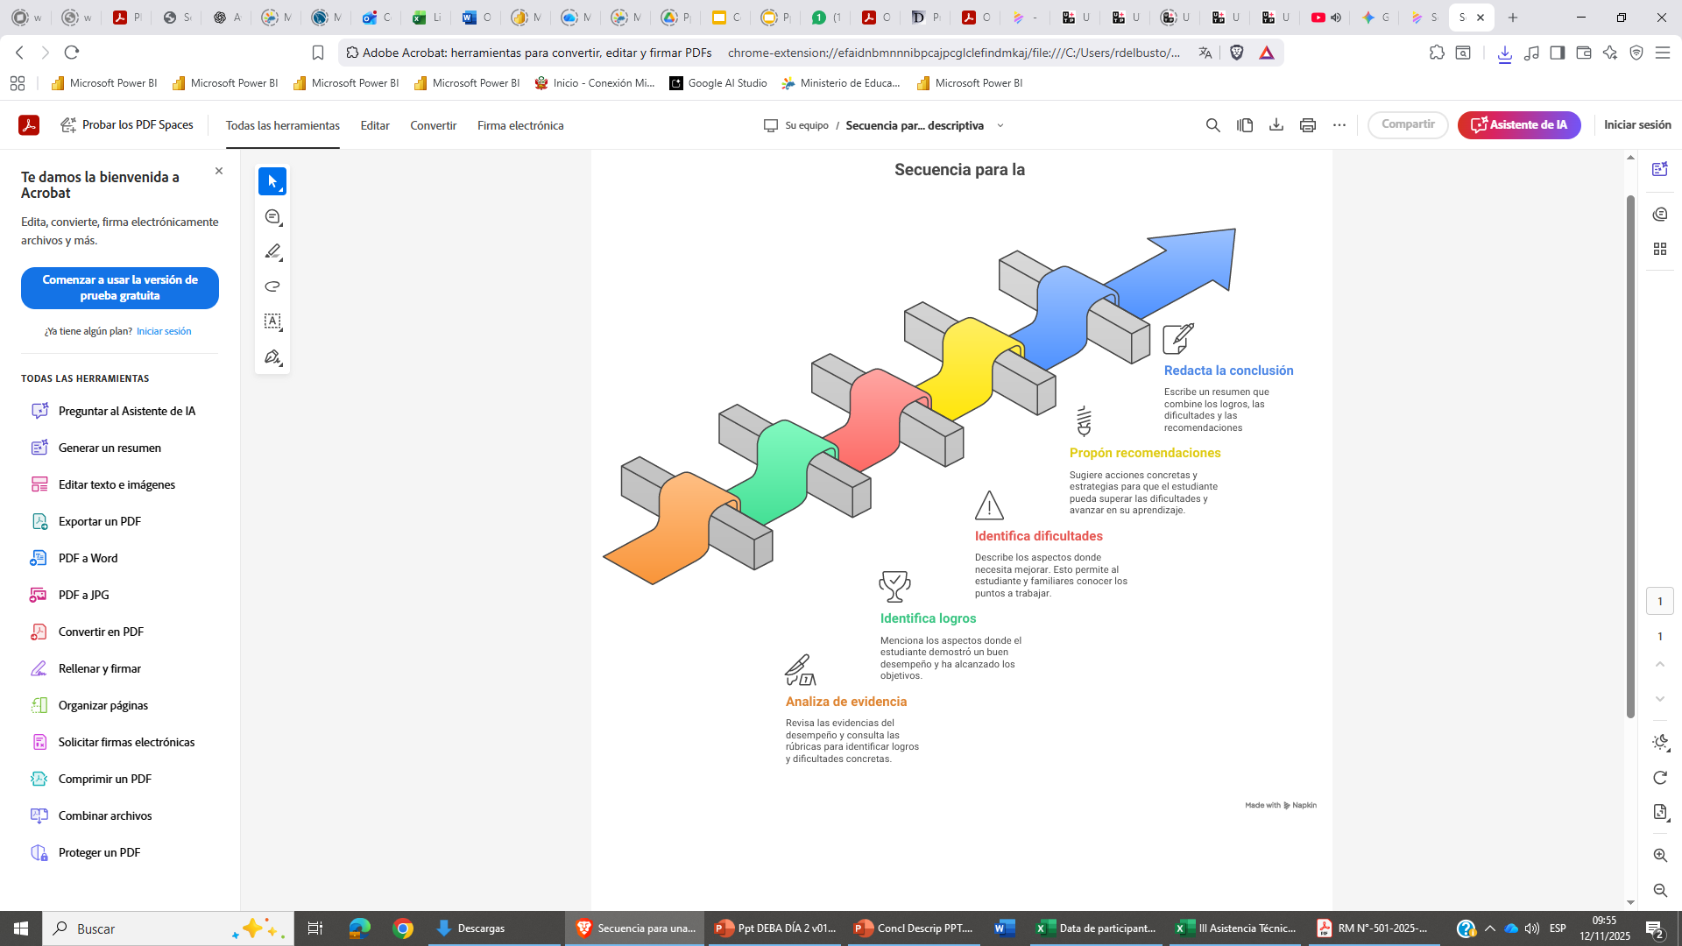
¿Cómo se elaboran?
Para elaborar una conclusión descriptiva te recomendamos esta secuencia.
AREA: GESTIÓN PEDAGÓGICA
Notes:
Analizar las evidencias: Revisa las evidencias del desempeño del estudiante y consulta las rúbricas de evaluación para identificar logros y dificultades concretas.
Identificar logros: Menciona los aspectos donde el estudiante demostró un buen desempeño y ha alcanzado los objetivos. Señala los avances para reforzar su confianza.
Identificar dificultades: Describe los aspectos donde el estudiante necesita mejorar. Esto permite al estudiante y a sus padres entender los puntos a trabajar.
Proponer recomendaciones: Sugiere acciones concretas y estrategias para que el estudiante pueda superar las dificultades y avanzar en su aprendizaje. El objetivo es fomentar la reflexión y la mejora.
Redactar la conclusión: Escribe un resumen que combine los logros, las dificultades y las recomendaciones. Utiliza un lenguaje claro y conciso, evitando frases sueltas, promedios o solo adjetivos. Por ejemplo:
"Pedro ha demostrado un buen dominio de la lectura en textos informativos. Muestra dificultades para inferir información implícita, por lo que se recomienda practicar la identificación de ideas secundarias en textos variados para mejorar su comprensión".

Slide 17
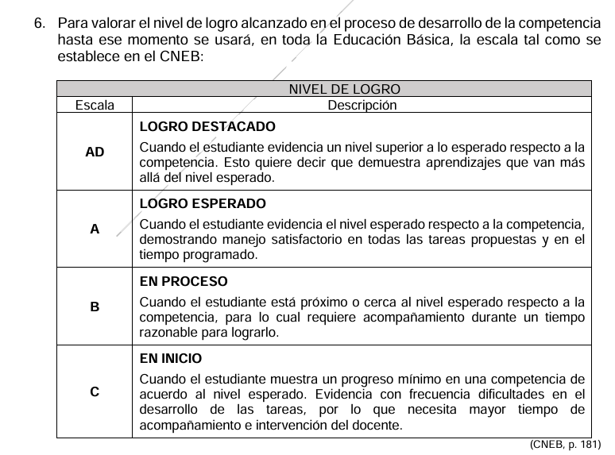

Slide 18

¿Cómo surge la conclusión descriptiva?
Criterios de evaluación
Delimita el alcance del problema tecnológico y las causas que lo generan Propone alternativas de solución basado en conocimientos científicos. Representa la alternativa de solución a través de esquemas o dibujos estructurados, incluyendo sus partes o etapas. Establece características de forma, estructura y función. Explica el procedimiento, los recursos para implementarlas, así como las herramientas y materiales seleccionados. Verifica el funcionamiento de la solución tecnológica considerando los requerimientos. Detecta errores en la selección de materiales, imprecisiones en las dimensiones y procedimientos. Realiza ajustes o rediseña su alternativa de solución. Explica el procedimiento, conocimiento científico aplicado, así como las dificultades del diseño y la implementación. Evalúa el alcance de su funcionamiento a través de pruebas considerando los requerimientos establecidos. Propone mejoras. Infiere impactos de la solución tecnológica.
EVIDENCIA
Análisis de evidencias
Conclusión descriptiva

Slide 19
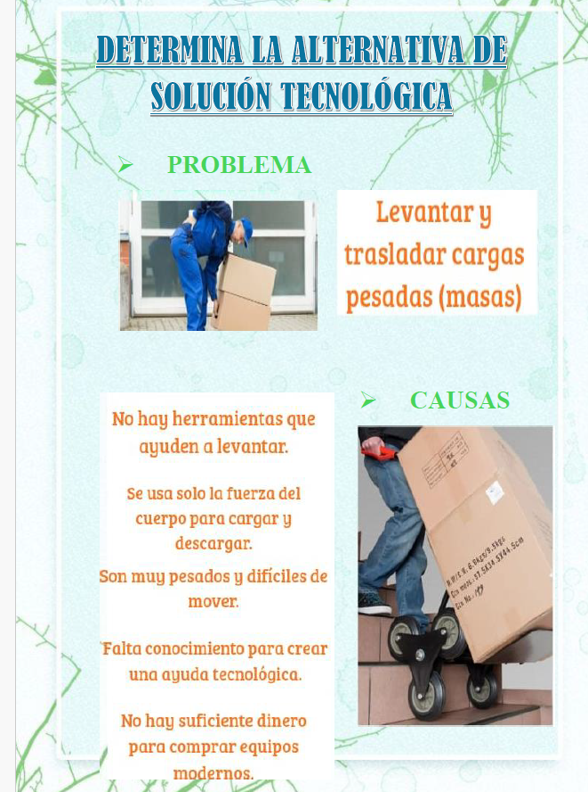
ESTÁNDAR
Delimita el alcance del problema tecnológico y las causas que lo generan
LOGROS
Identifica el problema
Identifica causas
DIFICULTADES
El alcance no está claramente delimitado (¿A quiénes afecta? ¿En qué contexto específico?). Es un problema general
No hay un contexto específico( casa, tienda, escuela)

Slide 20
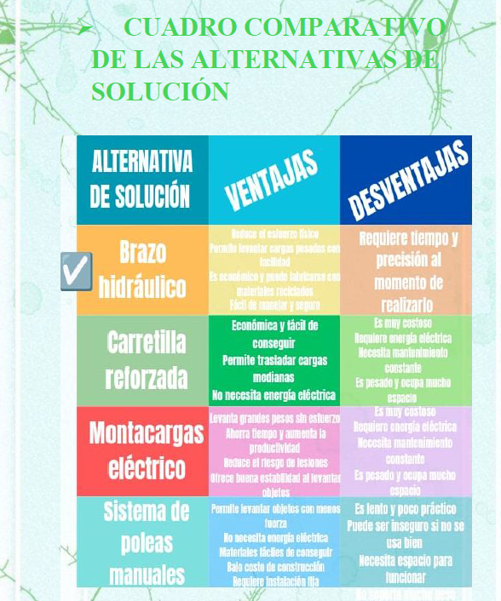
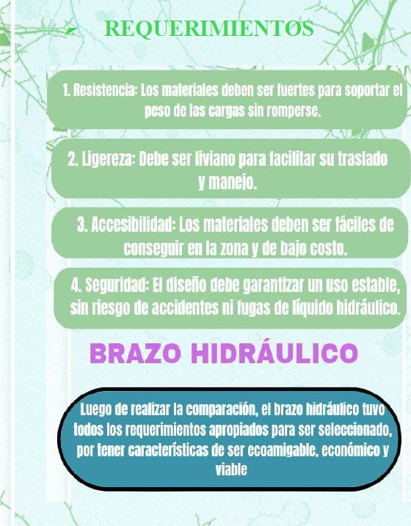
Propone alternativas de solución basado en conocimientos científicos.
LOGROS
Se justifica como ecoamigable, económico y viable.
DIFICULTADES
No se evidencia la explicación del conocimiento científico (Principio de Pascal)
NO indica beneficios directos e indirectos

Slide 21
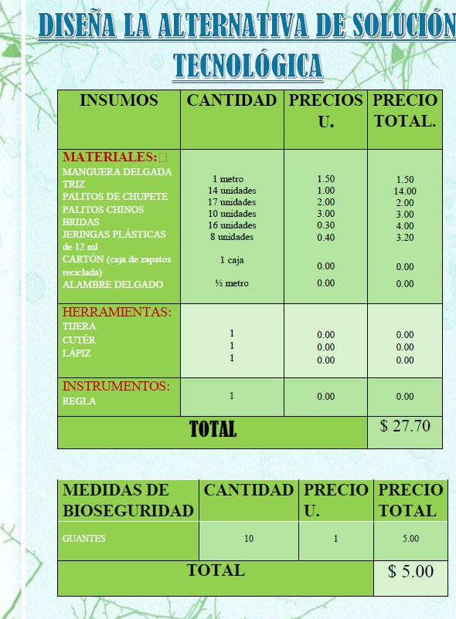
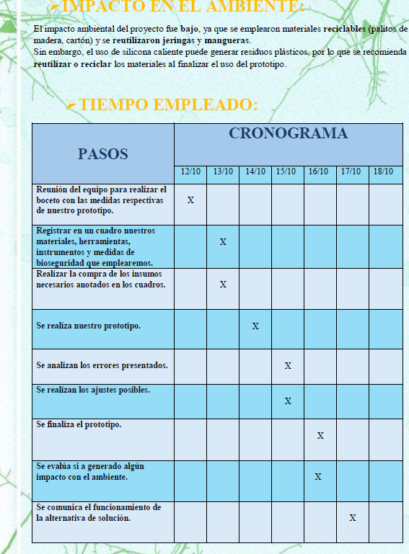
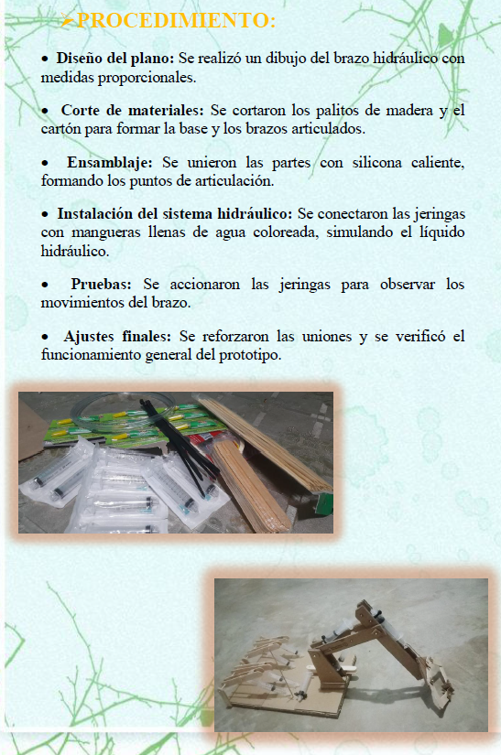
LOGROS
se consideran materiales e insumos
se considera el impacto ambiental y el procedimiento
DIFICULTADES
El diseño (esquema o dibujo) no está adjunto en la evidencia revisada. No se puede verificar si la representación es estructurada a escala e incluye todas las partes y medidas.
Falta establecer explícitamente las características de forma y función .
No se explica la estructura y cómo las partes se conectan según el principio hidráulico
Representa la alternativa de solución a través de esquemas o dibujos estructurados, incluyendo sus partes o etapas.
Establece características de forma, estructura y función.
Explica el procedimiento, los recursos para implementarlas, así como las herramientas y materiales seleccionados.

Slide 22
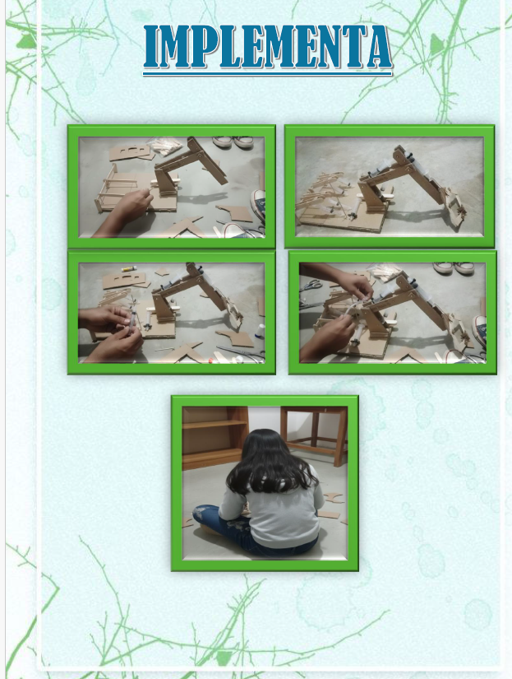
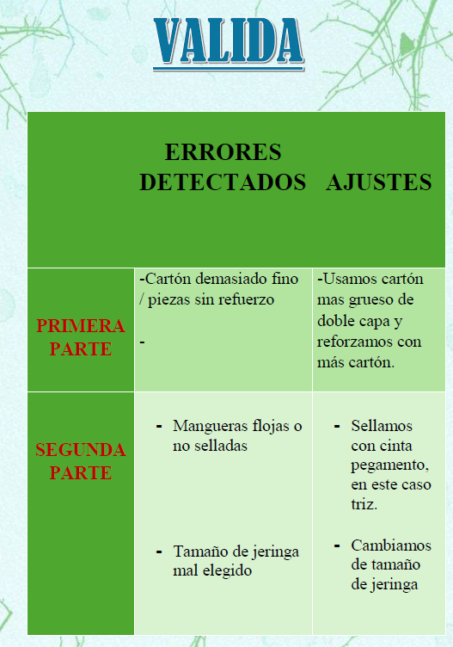
Verifica el funcionamiento de la solución tecnológica considerando los requerimientos.
Detecta errores en la selección de materiales, imprecisiones en las dimensiones y procedimientos.
Realiza ajustes o rediseña su alternativa de solución
LOGROS
se documenta la implementación
se detectaron errores y se indican ajustes
DIFICULTADES
No indica las pruebas a las que sometió su alternativa para detectar errores.

Slide 23
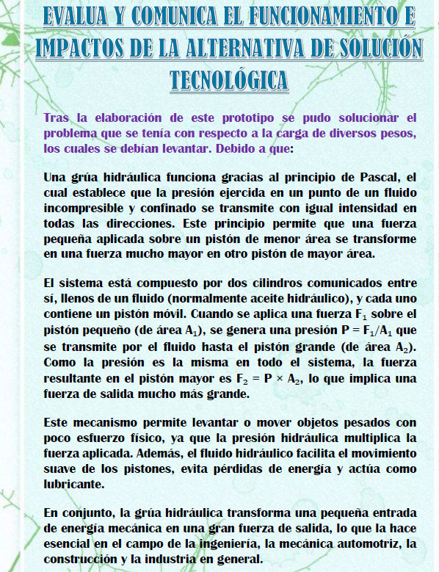
Explica el procedimiento, conocimiento científico aplicado, así como las dificultades del diseño y la implementación.
Evalúa el alcance de su funcionamiento a través de pruebas considerando los requerimientos establecidos.
Propone mejoras.
Infiere impactos de la solución tecnológica
LOGROS
Explica el conocimiento científico aplicado
DIFICULTADES
No se adjuntan las pruebas de la evaluación final (no dice cuánto peso puede levantar.
No infiere el impacto ambiental y social

Slide 24
DETERMINAMOS EL NIVEL DE LOGRO DE LA COMPETENCIA
CONCLUSIÓN DESCRIPTIVA
Logros Identifica el problema Identifica causas Se justifica como ecoamigable, económico y viable. Se consideran materiales e insumos Se considera el impacto ambiental y el procedimiento Se documenta la implementación Se detectaron errores y se indican ajustes Explica el conocimiento científico aplicado Dificultades El alcance no está claramente delimitado (¿A quiénes afecta? ¿En qué contexto específico?). Es un problema general. No hay un contexto específico( casa, tienda, escuela) No se evidencia la explicación del conocimiento científico (Principio de Pascal) No indica beneficios directos e indirectos El diseño (esquema o dibujo) no está adjunto en la evidencia revisada. No se puede verificar si la representación es estructurada a escala e incluye todas las partes y medidas. Falta establecer explícitamente las características de forma y función . No se explica la estructura y cómo las partes se conectan según el principio hidráulico No indica las pruebas a las que sometió su alternativa para detectar errores, no se adjuntan las pruebas de la evaluación final (no dice cuánto peso puede levantar) No infiere el impacto ambiental y social

Slide 25
CONCLUSIÓN DESCRIPTIVA | NIVEL DE LOGRO ALCANZADO
El estudiante identifica el problema, sus causas , considera materiales e insumos, implementa la alternativa , detecta errores y explica el conocimiento científico aplicado sin embargo el problema no está claramente delimitado no considera el esquema a escala de su alternativa, no indica las pruebas a las que las sometió ni infiere el impacto social se le recomienda contextualizar antes de elegir la solución, incluir un esquema o dibujo estructurado en el informe, elaborar tablas con las pruebas realizadas y explicar cómo su alternativa ayuda a las personas. | B

